Slide 1
BÀI GIẢNG
TIẾNG VIỆT LỚP 1
Bài 43: au, âu, êu( Tiết 1)
Năm học: 2022 - 2023
Giáo viên thực hiện: Phạm Thị Huệ
Trường Tiểu học Vĩnh Phong - Tiền Phong
Kính chào các thầy giáo, cô giáo về thăm lớp, dự giờ

Slide 3
MÁI TRƯỜNG TUỔI THƠ
âu
êu
au
Đàn sẻ nâu kêu ríu rít ở sau nhà.

Slide 5
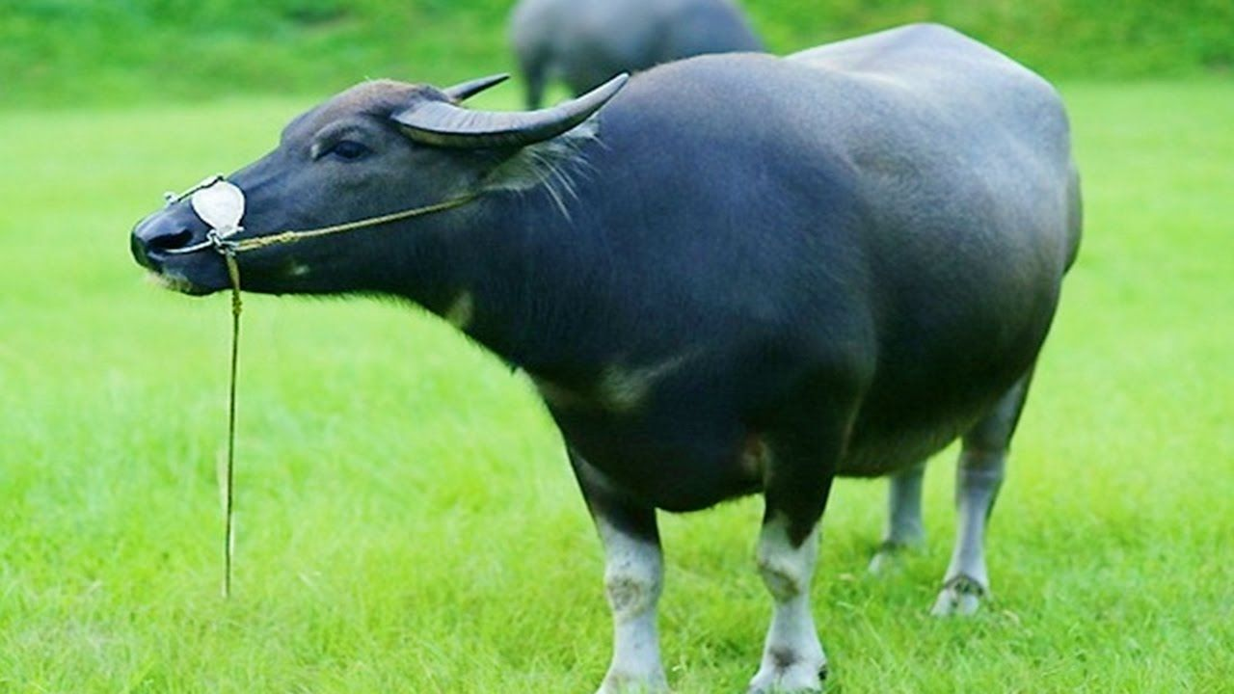
con trâu

Slide 6
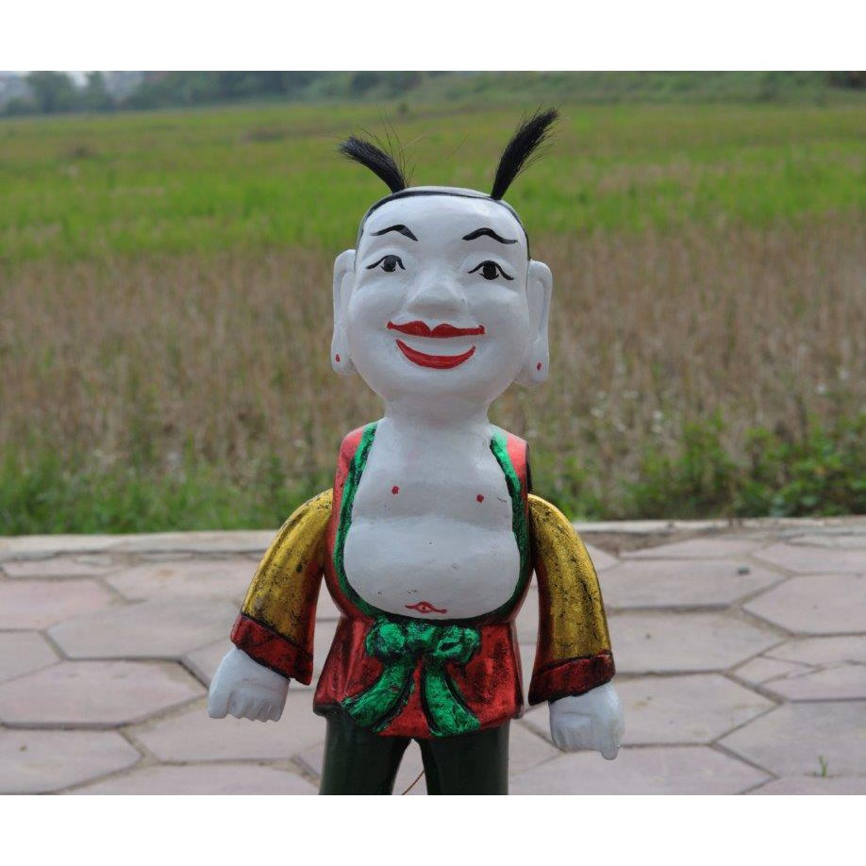
chú tễu

